Slide 1

Innovation Awards 2016
Eco-Design and Sustainable Technologies
Martin Zlámal KEE/POŽ

Slide 2
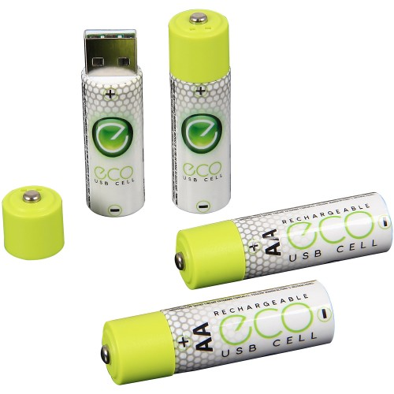
ECO USBCELL
Rechargeable Battery
- možno nabíjet z USB
- nabíjení i ze zásuvky (2 h)
- 1040 mAh / 450 mAh
- 1,5 V / 1 A (resp. 0,5 A)
- minimální samovybíjení
- konstantní výstup proudu

Slide 3
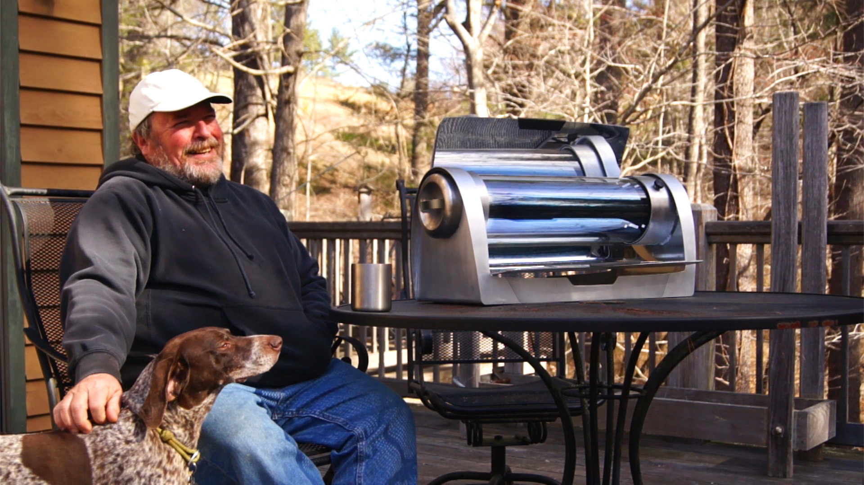

GoSun Grill

Slide 4
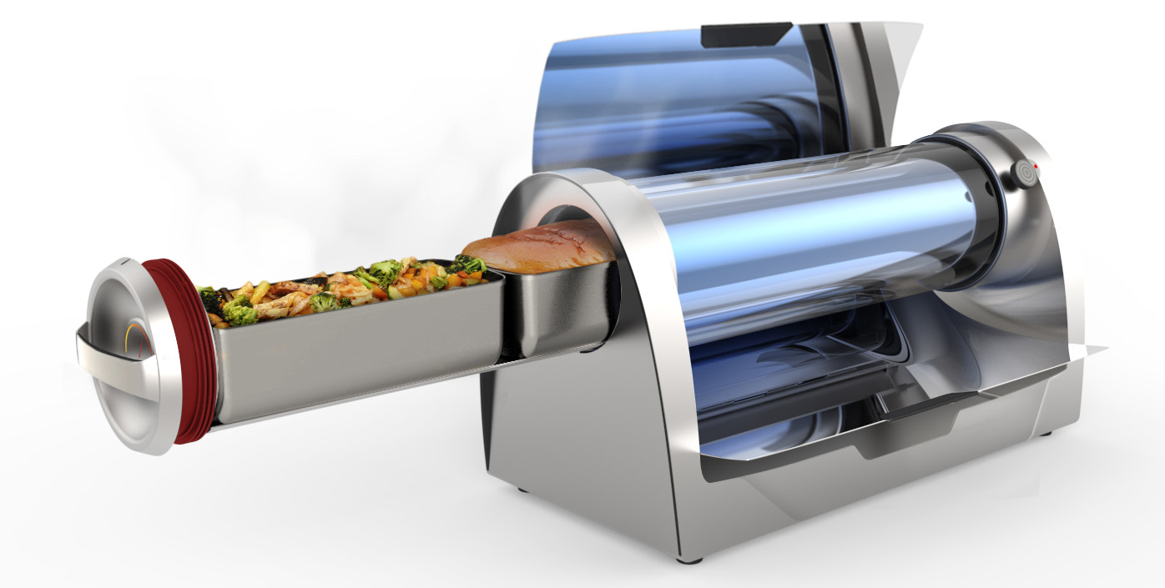
„vakuová pec“
(chladné na dotek)

Slide 5
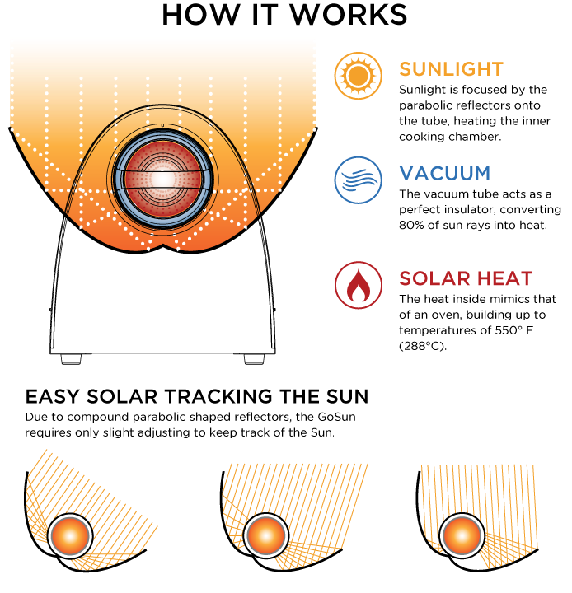

Slide 6
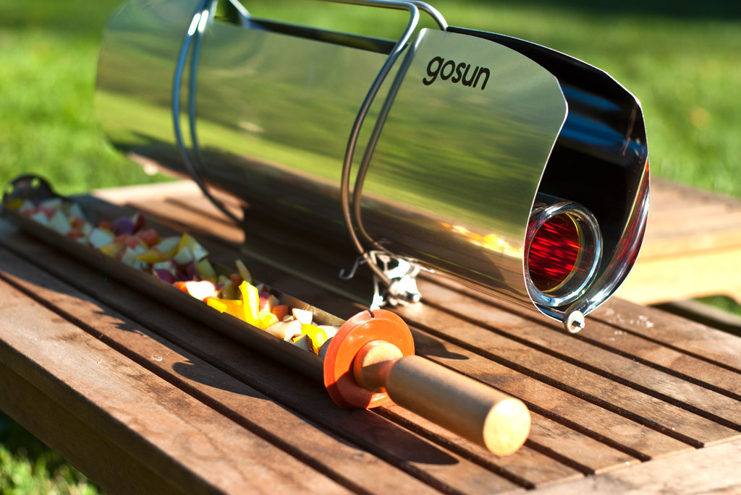

Slide 7
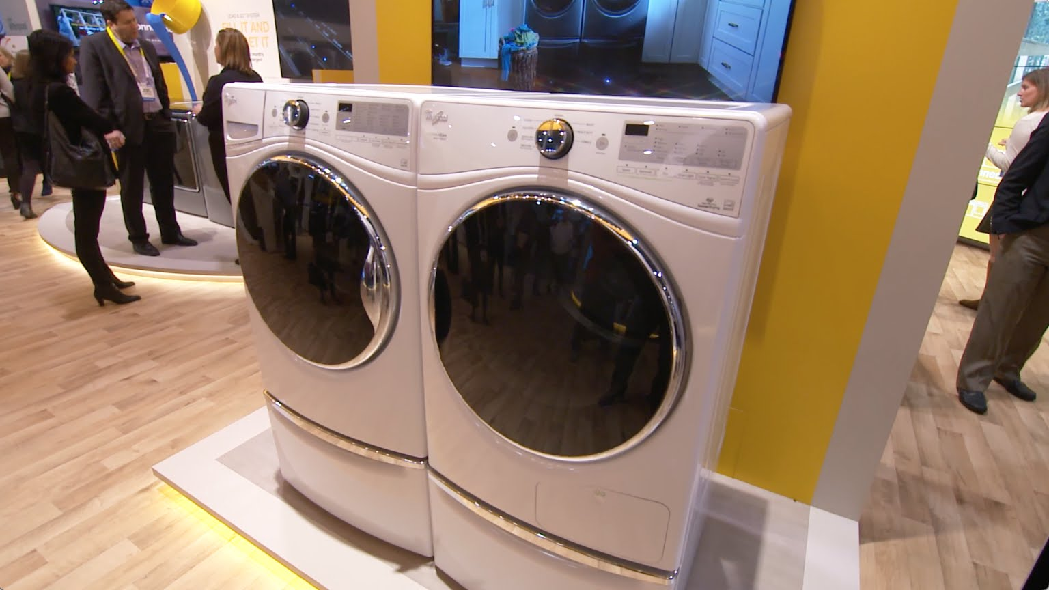
Whirlpool® Closet Depth Washer HybridCare™ Dryer

Slide 8
Proč je tak zajímavá?
- vejde se do 33″ skříně
- čisticí prostředek vydrží 12 cyklů (automatické)
- All in One Care system
- FanFresh cyklus + Dynamic Venting Technology
- HybridCare™ ventless heat pump sušení (link)
Every Day, Care™

Slide 9
Díky, to je vše.

